Slide 1
Structural Patterns
Acest tip de patterne se bazează pe crearea sistemului în baza claselor și obiectelor. Aici pot fi utilizate 2 mecanisme:
Moștenire – clasa de bază definește interfața iar clasele extinse realizarea. Aceste structuri vor fi statice
Compoziție – obiectele diferitor clase sunt unite în structuri. Aceste structuri sunt dinamice și pot fi modificate în timpul execuției

Slide 2
Adapter pattern
Scopul acestui pattern este de a transforma o interfață incompatibilă și incomodă în una compatibilă pentru aplicație.
El permite claselor să lucreze împreună, chiar dacă au interfețe diferite.

Slide 3
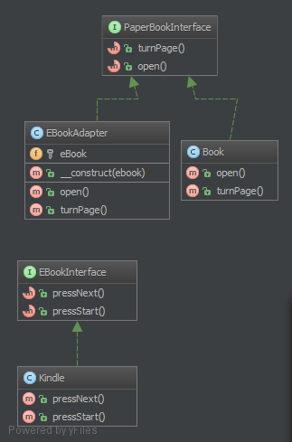
Adapter pattern
Exemplu

Slide 4
Decorator pattern
Scopul este de a adăuga dinamic noi posibilități clasei de bază.

Slide 5
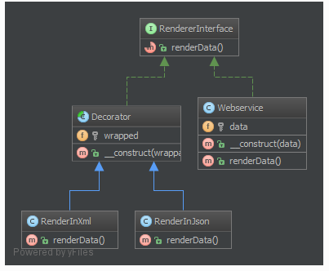
Decorator pattern
Exemplu

Slide 6
Dependency injection
Principiul de lucru al acestui pattern constă în incapsularea unui obiect în alt obiect, astfel permițînd utilizarea de către obiectul principal a funcționalităților obiectului incapsulat.

Slide 7
Dependency injection
Principiul de lucru al acestui pattern constă în incapsularea unui obiect în alt obiect, astfel permițînd utilizarea de către obiectul principal a funcționalităților obiectului incapsulat.

